Slide 1
DATA MINING PROJECT UAS
Menganalisis faktor nilai A dalam mata kuliah Fisiologi Ternak
Aditya Wiradana
(211002003)

Slide 2
Cross Industry Standard Process for DATA Mining
02
Business Understanding
01
03
04
05
06
Modeling
Evaluation
Deployment
Data
Understanding
Data
Preparation

Slide 3
Business Understanding
PROBLEMS
Banyak mahasiswa yang rajin mengerjakan tugas dan kuis serta selalu hadir namun Ketika UTS dan UAS mereka mendapatkan nilai rendah. Diperlukanlah berapa nilai dalam faktor yang memiliki kaitan erat agar dapat memperoleh nilai A
Faktor yang memiliki pengaruh besar mahasiswa memperoleh nilai A dalam matakuliah Fisiologi Ternak
Agar mendapatkan Nilai yang sempurna atribut apa yang mesti mendapat nilai tinggi pada mata kuliah Fisiologi Ternak
OBJECTIVE 1. Mengetahui atribut yang memiliki pengaruh terbesar terhadap mahasiswa yang memperoleh nilai A 2. Bagaimana agar mahasiswa mendapatkan nilai yang diatas C dalam matakuliah Fisiologi ternak
3. Untuk merekomendasikan untuk meningkatkan hasil ujian

Slide 4
Data Understanding
Berikut data-data yang diperoleh dan dapat digunakan dari dataset hasil mata kuliah mahasiswa fisiologi ternak :
Presensi, merupakan banyaknya jumlah kehadiran mahasiswa dalam matakuliah Fisiologi Ternak selama 16 kali pertemuan. memiliki range 70 – 100 dengan average 94.552
Tugas, diberikan bebrapa kali oleh dosen selama perkuliahan. Merupakan nilai rata-rata tugas
Kuis, rata – rata hasil kuis selama kuliah
Praktikum, dilakukan selama satu kali dengan range dalam data 60 -90 dengan average data 74.414
UTS, merupakan hasil ujian yang dilakukan satu kali selama perkuliahan dengan dilakukan pada pertemuan 7 dalam kuliah fisiologi ternak
UAS, merupakan hasil ujian yang dilakukan satu kali diakhir semester perkuliahan dengan dilakukan pada pertemuan 14 dalam kuliah fisiologi ternak
Absolut, Dijadikan sebagai label

Slide 5
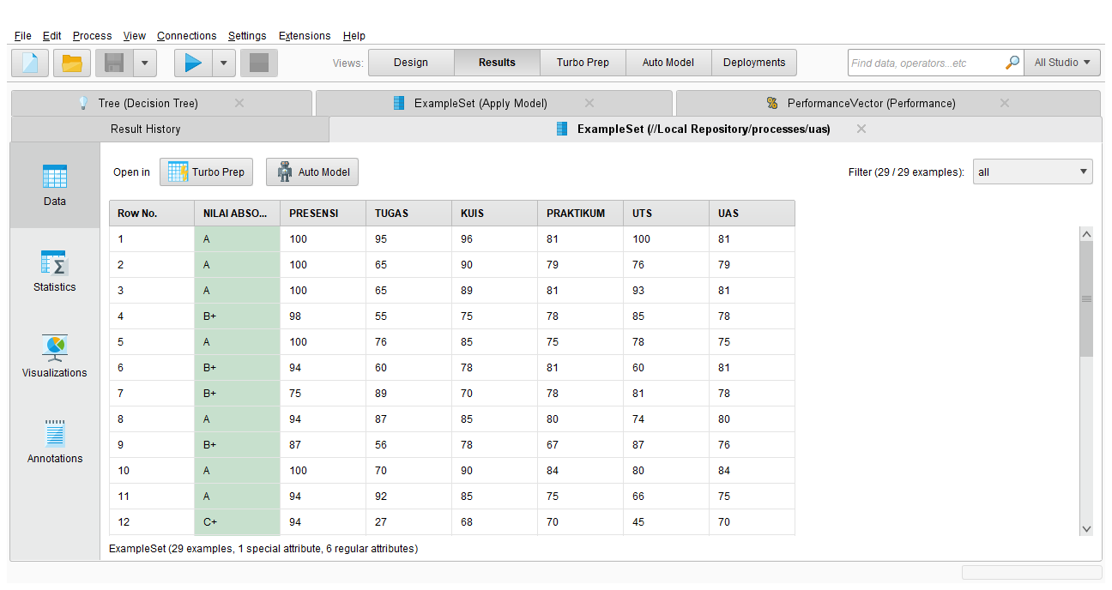
Data Preparation
Data yang digunakan Siakad Fisiologi Ternak. Csv
Tidak terdapat missing value dan tidak terdapat data yang non consistent atau tidak ada anomali data, sehingga data tidak perlu dilakukan pembersihan. Oleh karena itu, data dianggap sudah bersih dan kemudian dilanjutkan ketahap berikutnya

Slide 6
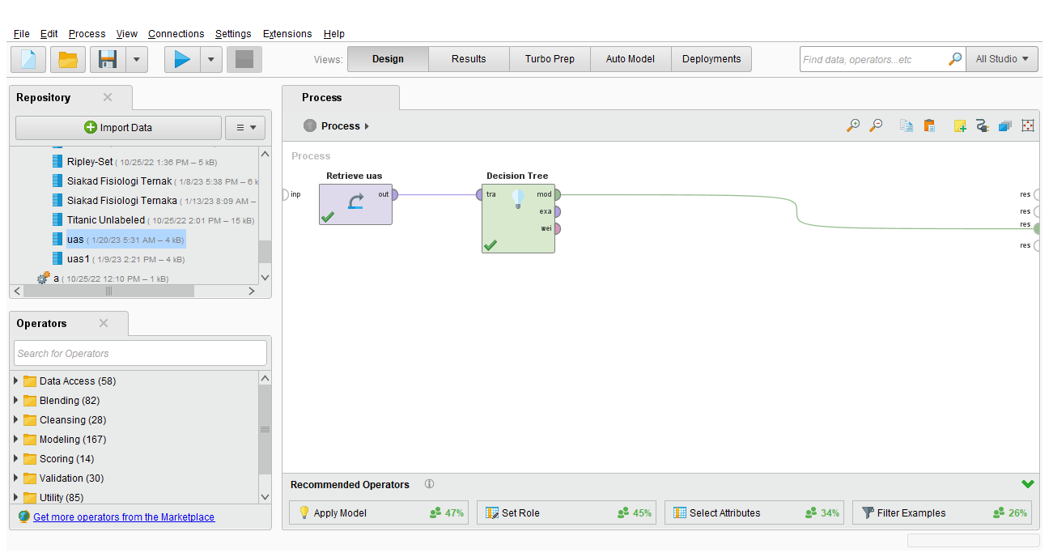
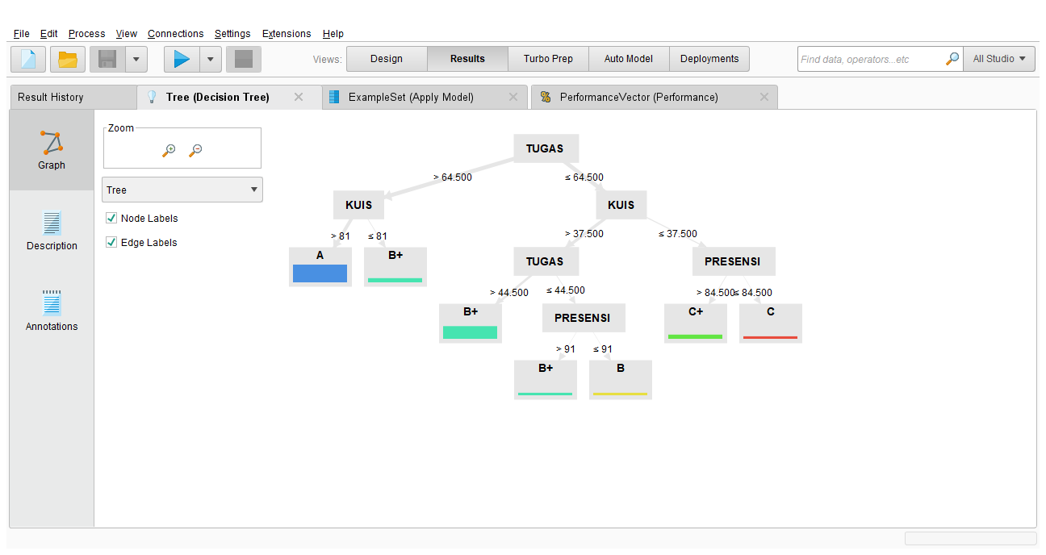
MODELING
Proses modeling dengan menggunakan decision tree
Hasil modeling berupa Tree
Mengapa menggunakan decision tree, sesuai dengan 5 peran data mining diperoleh bahwa data hasil ujian fisiologi ternak terdiri atas atribut berupa numerik dengan label berupa nominal

Slide 7
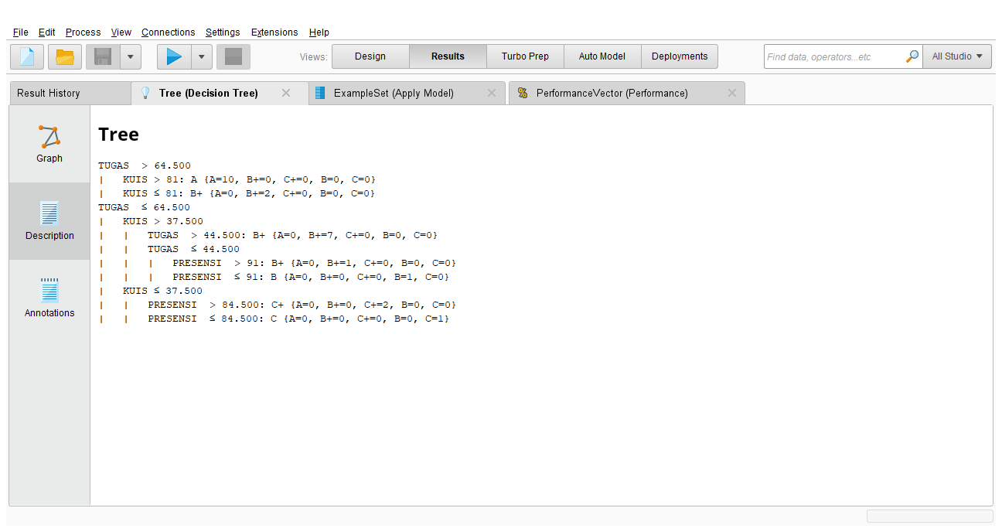
MODELING
Terdapat 7 (enam) rules yang dapat di jadikan sebagai
referensi dalam menentukan hasil nilai mahasiswa. Adapun
aturan atau rule yang terbentuk berdasarkan pohon
keputusan pada Gambar di atas yaitu 1 (Satu) rules
Keputusan Nilai A, 4 (Tigat) rules keputusan Nilai B+, 1
(Satu) rules keputusan Nilai B, 1 (Satu) rules keputusan Nilai
C+ dan 1 (Satu) rules keputusan Nilai C dijelaskan melalui
teks narasi
Narasi dari hasil algoritma decision tree:
1. Jika TUGAS > 64.500 , dan KUIS > 81:, maka hasilnya A {A=10, B+=0, C+=0, B=0, C=0}
2. Jika TUGAS > 64.500 , dan dan KUIS ≤ 81 maka hasilnya B+ {A=0, B+=2, C+=0, B=0, C=0}
3. Jika TUGAS ≤ 64.500, KUIS >37.5 dan TUGAS > 44.500 maka hasilnya B+ {A=0, B+=7, C+=0, B=0, C=0}
4. Jika TUGAS ≤ 64.500, , KUIS >37.5, TUGAS ≤ 44.500 dan PRESENSI > 91 maka hasilnya B+ {A=0, B+=1, C+=0, B=0, C=0}
5. Jika TUGAS ≤ 64.500, , KUIS >37.5, TUGAS ≤ 44.500 dan PRESENSI ≤ 91 maka hasilnya B {A=0, B+=0, C+=0, B=1, C=0}
6. Jika TUGAS ≤ 64.500, , KUIS ≤ 37.5 dan PRESENSI > 84.500 maka hasilnya C+ {A=0, B+=0, C+=2, B=0, C=0}
7. Jika TUGAS ≤ 64.500, , KUIS ≤ 37.5 dan PRESENSI ≤ 84.500 maka hasilnya C {A=0, B+=0, C+=0, B=0, C=1}

Slide 8
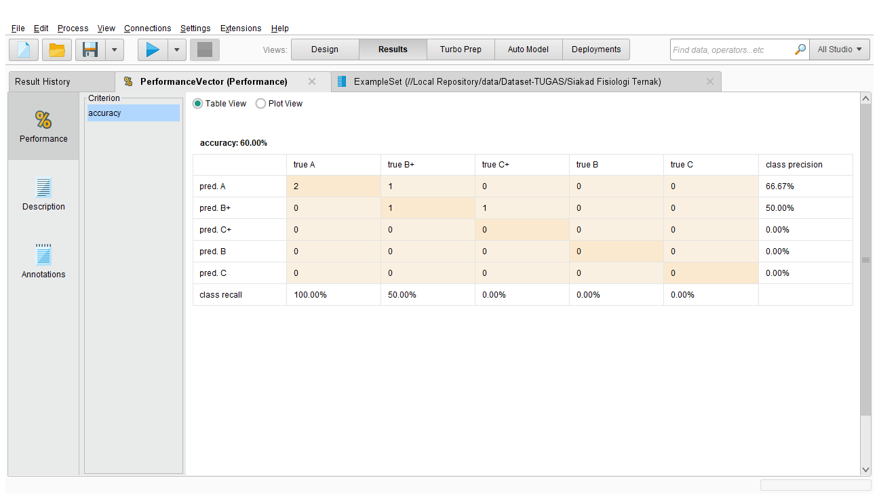
Evaluation
Didapatkan bahwa tingkat akurasi dari data tersebut adalah 60% terlihat pada gambar dibawah ini
Hasil penerapan Algoritma DECISION TREE menggunakan software RapidMiner dengan operator perfomance diperoleh nilai akurasi yaitu sebesar 60.00% artinya aturan atau rule yang dihasilkan mendekati lebih dari 50.00% dan cukup untuk keakuratan data, dimana untuk Class Precision pada prediksi label A sebesar 66,67% dan prediksi label B+ sebesar 50%. Dan untuk prediksi B,C+ dan C adalah 0%
Hasil akurasi tersebut diperoleh dengan pengaturan pada operator perfomance dengan main criterion = accuracy.

Slide 9
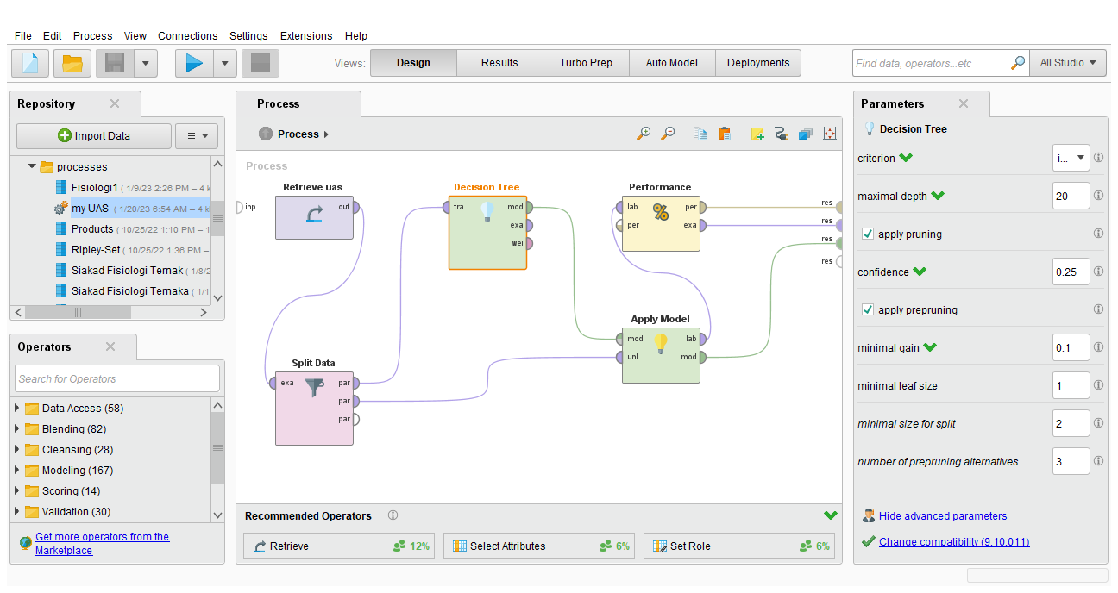
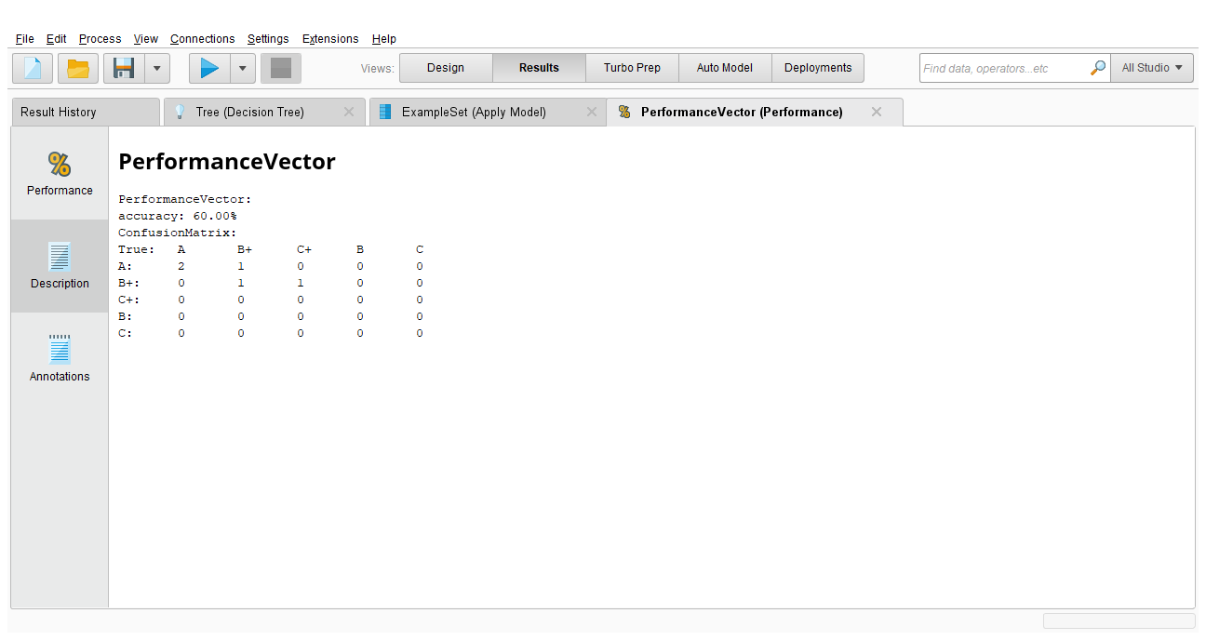
EVALUATION
Berikut gambar Proese Evaluation denan operator performance
Hasil data diatas diperoleh dengan telah dilakukan penyesuaian terhadap kriteria decision tree yang digunakan pada RapidMiner yaitu information gain, maksimal depth= 20, confidance= 0,25, minimal gain= 0,1, minimal leaf size= 1, minimal size for split= 2, number of pruning alt= 3 Sesuai dengan ketentuan tersebut maka hasil perhitungan manual dengan pengujian RapidMiner menghasilkan sebanyak 7 model aturan atau rule

Slide 10
Deployment
Dari hasil analisis data set hasil ujian matakuliah fisiologi ternak diperoleh bahwa mahasiswa perlu untuk meningkatkan nilai Praktikum dan Kuis. Jika nilai Praktikum lebih dari 63.5, tugas lebih dari 64.5 dan Kuis lebih dari 81 maka akan mendapatkan nilai A. Oleh sebab itu perlu, agar mahasiswa memperhatikan ke tiga faktor tersebut agar mendapatkan nilai yang sempurna.
Dari diperolehnya mining data, dilakukan deployment dengan memberi himbauan kepada mahasiswa agar lebih memperhatikan lagi mengenai nilai kuis, tugas dan presensi agar dapat lulus mata kuliah dengan memperoleh nilai A

Slide 11
Thank you

